Slide 1


Slide 2

Nếu một ngày nào đó, em phải xa gia đình, xa quê hương, em sẽ nhớ về điều gì nhất? Vì sao?

Slide 3

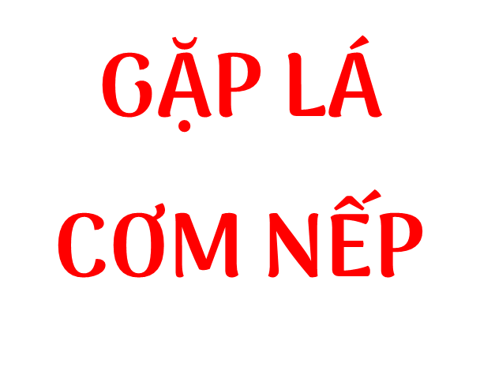
Tiết 20, 21: Văn bản
- Thanh Thảo-

Slide 4
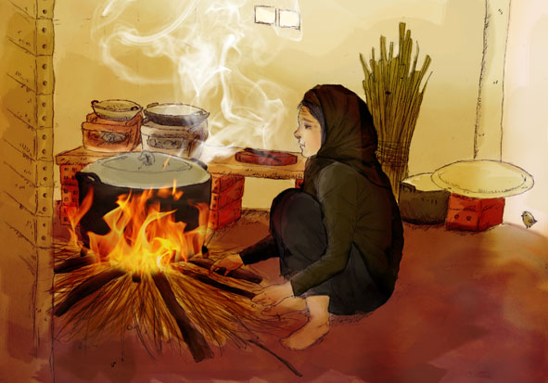
I
ĐỌC - TÌM HIỂU CHUNG
Đọc
Tìm hiểu chung
II
KHÁM PHÁ VĂN BẢN
  1. Tìm hiểu về đặc điểm thơ 4 chữ trong văn bản
  2. Hình ảnh người mẹ qua kí ức của con
  3. Tình cảm của con dành cho mẹ và quê hương
III
TỔNG KẾT
  Nghệ thuật
  Ý nghĩa

Slide 5

I. Đọc – tìm hiểu chung
1. Đọc
Bảng kiểm kĩ năng đọc diễn cảm thơ
Tiêu chí | Có | Không
Đọc trôi chảy, không bỏ từ, thêm từ
Ngắt giọng phù hợp
Giọng đọc chậm rãi, nhẹ nhàng
Có biểu cảm, nhấn giọng phù hợp
Notes:
PHT giao cho HS thực hiện từ nhà

Slide 6

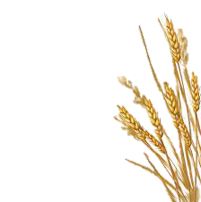
Xa nhà đã mấy năm
Thèm bát xôi mùa gặt
Khói bay ngang tầm mắt
Mùi xôi sao lạ lùng.
Ôi mùi vị quê hương
Con quên làm sao được
Mẹ già và đất nước
Chia đều nỗi nhớ thương.
Mẹ ở đâu, chiều nay
Nhặt lá về đun bếp
Phải mẹ thổi cơm nếp
Mà thơm suốt đường con.
Cây nhỏ rừng Trường Sơn
Hiểu lòng nên thơm mãi …

Slide 7
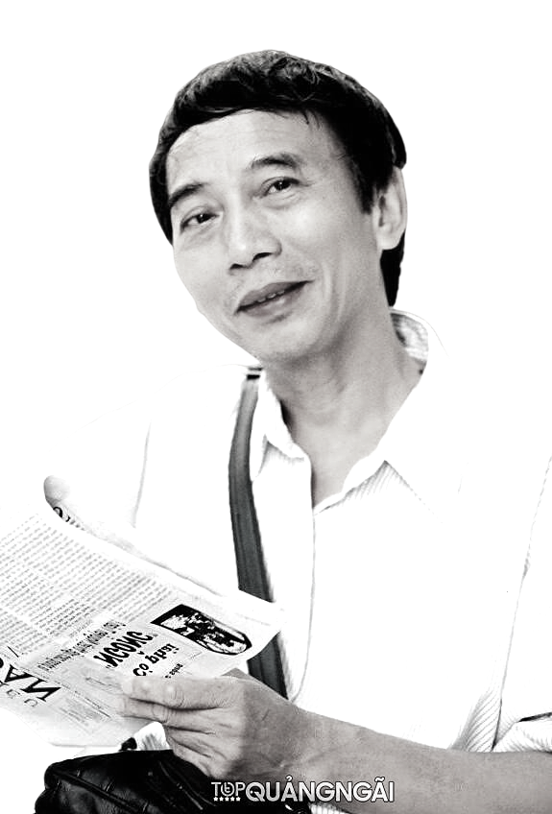
2. Tìm hiểu chung
2.1. Tác giả
- Thanh Thảo (1946), tên khai sinh là Hồ Thành Công.
- Quê quán: Quảng Ngãi.
- Trực tiếp cầm súng chiến đấu → am hiểu, viết rất sâu sắc về vấn đề chiến tranh và người lính.
- Tư duy thơ cách tân, suy tư sâu sắc.
1
2
3
4

Slide 8
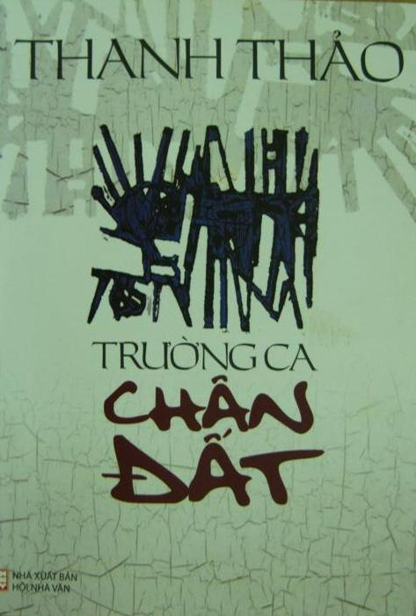

- Tác phẩm tiêu biểu: Những người đi tới biển; Dấu chân qua trảng cỏ; Những ngọn sóng mặt trời…
5

Slide 9
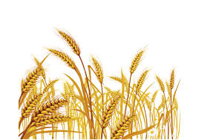
2.2. Tác phẩm
- Xuất xứ……………………………......
- Thể loại…………………………….....
- Phương thức biểu đạt……………….
- Bố cục…………………………………

Slide 10

In trong tập thơ “Dấu chân qua trảng cỏ” -2015
XUẤT XỨ
Thể thơ 5 chữ
BỐ CỤC
THỂ LOẠI
2 phần
PTBĐ
Biểu cảm

Slide 11
Xa nhà đã mấy năm
Thèm bát xôi mùa gặt
Khói bay ngang tầm mắt
Mùi xôi sao lạ lùng.
Ôi mùi vị quê hương
Con quên làm sao được
Mẹ già và đất nước
Chia đều nỗi nhớ thương.
Mẹ ở đâu, chiều nay
Nhặt lá về đun bếp
Phải mẹ thổi cơm nếp
Mà thơm suốt đường con.
Cây nhỏ rừng Trường Sơn
Hiểu lòng nên thơm mãi …
Phần 2: (2 khổ cuối)
→ Tình cảm của người con dành cho mẹ và quê hương.
Phần 1: (2 khổ đầu)
→ Hình ảnh người mẹ qua kí ức của con

Slide 12

II. Khám phá văn bản
1. Tìm hiểu về đặc điểm thơ năm chữ trong văn bản
So sánh đặc điểm của bài Đồng dao mùa xuân và Gặp lá cơm nếp.
ĐẶC ĐIỂM | ĐỒNG DAO MÙA XUÂN | GẶP LÁ CƠM NẾP
Cách chia khổ thơ
Số tiếng trong mỗi dòng
Cách gieo vần
Cách ngắt nhịp

Slide 13
ĐẶC ĐIỂM | ĐỒNG DAO MÙA XUÂN | GẶP LÁ CƠM NẾP
Cách chia khổ thơ | 9 khổ (7 khổ có 4 dòng; 1 khổ có 2 dòng; 1 khổ có 3 dòng) | 4 khổ (3 khổ có 4 dòng; 1 khổ có 2 dòng)
Số tiếng trong mỗi dòng | 4 tiếng | 5 tiếng
Cách gieo vần | vần chân | vần chân
Cách ngắt nhịp | Linh hoạt, biến tấu trên nền nhịp 2/2 | Linh hoạt, biến tấu trên nền nhịp 2/3

Slide 14
2. Hình ảnh người mẹ qua kí ức của con
Xa nhà đã mấy năm
Thèm bát xôi mùa gặt
Khói bay ngang tầm mắt
Mùi xôi sao lạ lùng.
Mẹ ở đâu, chiều nay
Nhặt lá về đun bếp
Phải mẹ thổi cơm nếp
Mà thơm suốt đường con.

Slide 15
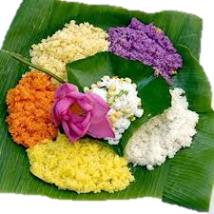
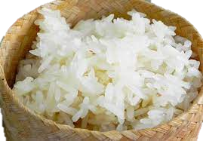
2.1. Hoàn cảnh của người con
Xa nhà đã mấy năm
Thèm bát xôi mùa gặt
Khói bay ngang tầm mắt
Mùi xôi sao lạ lùng.
Xa nhà
- Người con xa nhà, trên đường hành quân, gặp lá cơm nếp - hương vị lá cơm nếp.
bát xôi mùa gặt
Khói bay ngang tầm mắt
- Nhớ làn khói xôi mùa gặt.
Mùi xôi
- Nhớ hình ảnh mẹ nấu xôi bên bếp lửa.

Slide 16
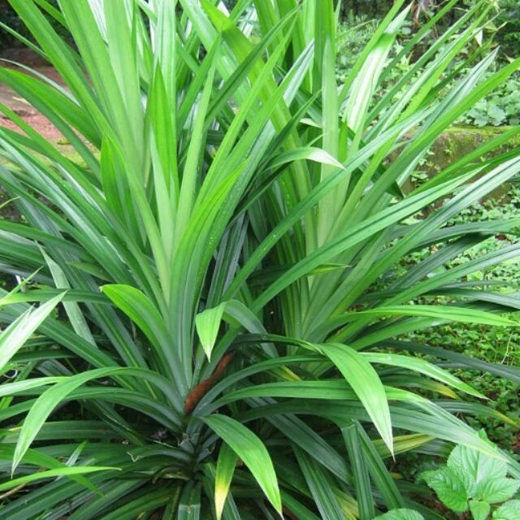
a. Hoàn cảnh của người con
- Người con xa nhà, trên đường hành quân, gặp lá cơm nếp - hương vị lá cơm nếp.
➔ Hoàn cảnh đặc biệt mà người lính trải qua trong chiến tranh.
- Nhớ làn khói xôi mùa gặt.
➔ Tâm hồn tinh tế, ý thức trách nhiệm với mẹ, với quê hương, đất nước.
- Nhớ hình ảnh mẹ nấu xôi bên bếp lửa.

Slide 17
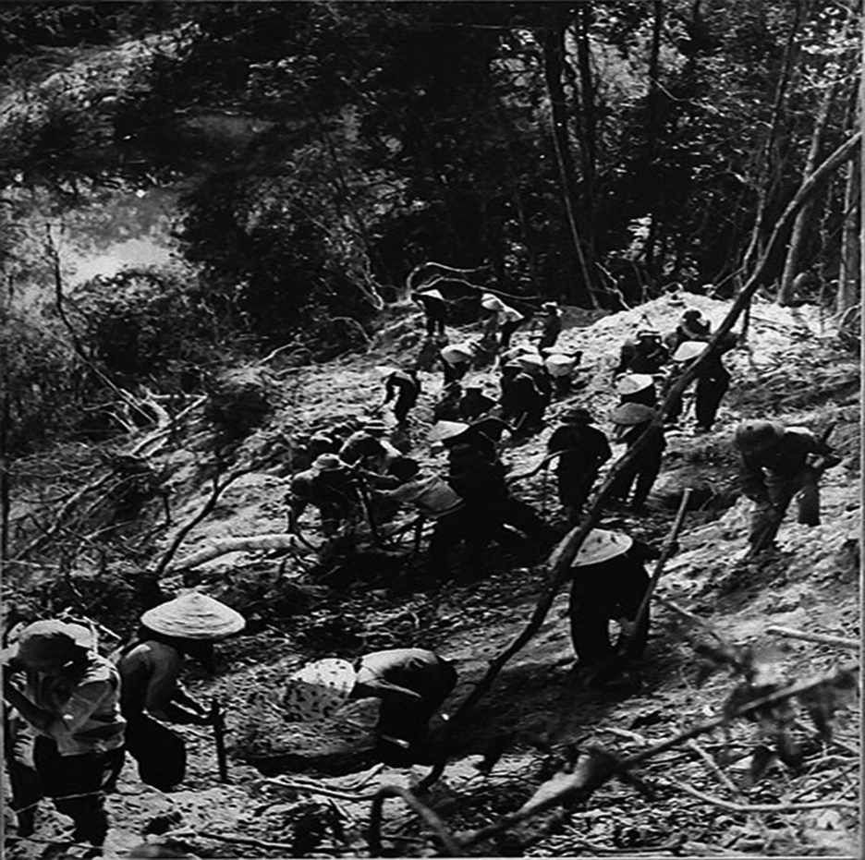
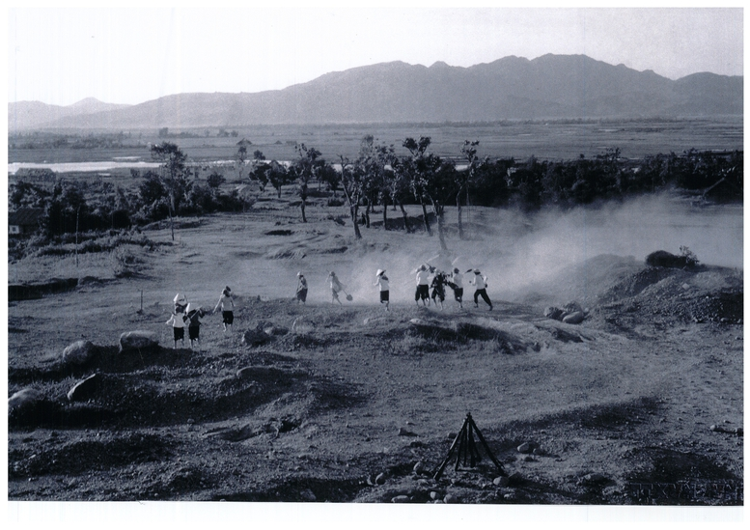
Hình ảnh quân và dân ta trên tuyến đường Trường Sơn
trong cuộc kháng chiến chống Mĩ.

Slide 18
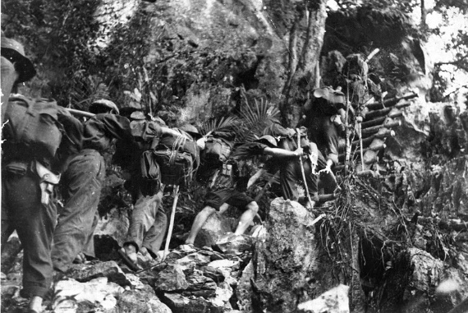
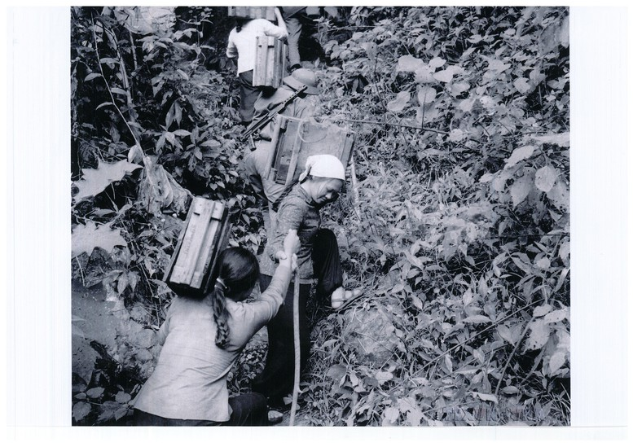
Hình ảnh quân và dân ta trên tuyến đường Trường Sơn
trong cuộc kháng chiến chống Mĩ.

Slide 19
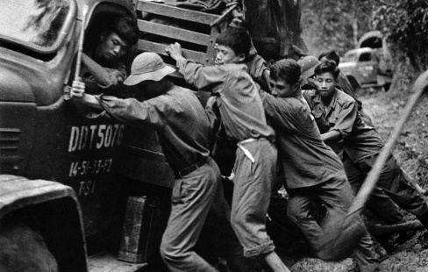
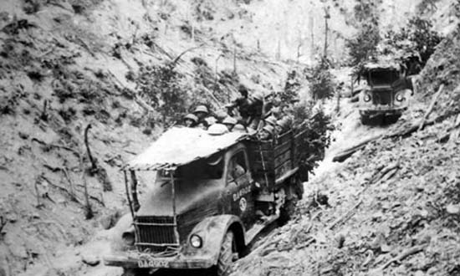
Hình ảnh quân và dân ta trên tuyến đường Trường Sơn
trong cuộc kháng chiến chống Mĩ.

Slide 20
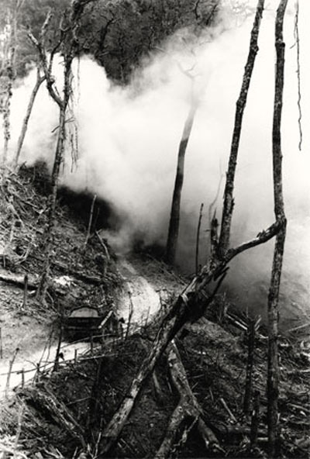
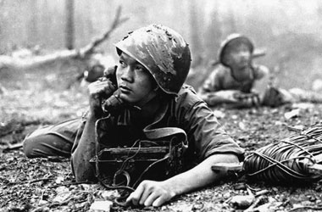
Hình ảnh quân và dân ta trên tuyến đường Trường Sơn
trong cuộc kháng chiến chống Mĩ.

Slide 21
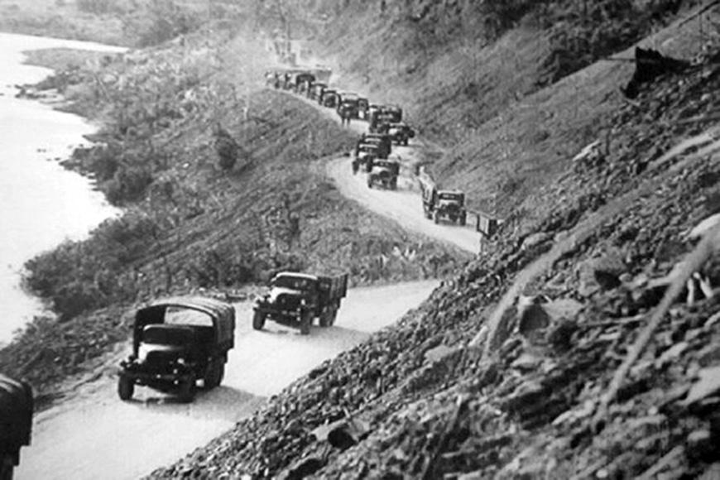

Slide 22
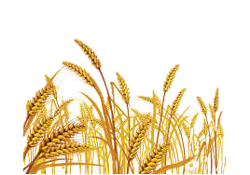
2.2. Hình ảnh của người mẹ
Tìm những câu thơ miêu tả hình ảnh người mẹ trong khổ 2?
Những câu thơ đó cho em cảm nhận đó là người mẹ như thế nào?
Tác giả đã sử dụng BPNT nào trong khổ thơ?
Nhận xét về cảm xúc, tình cảm của người con?

Slide 23
2.2. Hình ảnh của người mẹ
Mẹ ở đâu, chiều nay
Nhặt lá về đun bếp
Phải mẹ thổi cơm nếp
Mà thơm suốt đường con.

Slide 24
2.2. Hình ảnh của người mẹ
- Câu hỏi → nỗi băn khoăn, day dứt của người con khi không được ở bên chăm sóc mẹ.
Mẹ ở đâu, chiều nay
Nhặt lá về đun bếp
Phải mẹ thổi cơm nếp
Mà thơm suốt đường con.
Mẹ ở đâu, chiều nay
Nhặt lá
đun bếp
- Hành động của mẹ:
+ Nhặt lá
+ Đun bếp
+ Thổi cơm
thổi cơm
Động từ + Liệt kê
→ Gợi hình ảnh người mẹ nghèo tần tảo, lam lũ, dành cho con tất cả yêu thương.

Slide 25
b. Hình ảnh của người mẹ
Mẹ ở đâu, chiều nay
Nhặt lá về đun bếp
Phải mẹ thổi cơm nếp
Mà thơm suốt đường con.
Mà thơm suốt đường con.
- Tình mẹ khắc sâu trong tim đã nối liền mọi khoảng cách.
➔ Khổ thơ là nỗi nhớ mẹ, xót xa trước sự vất vả của mẹ, trân trọng những tình cảm mà mẹ dành cho con.
Mà thơm suốt đường con.

Slide 26
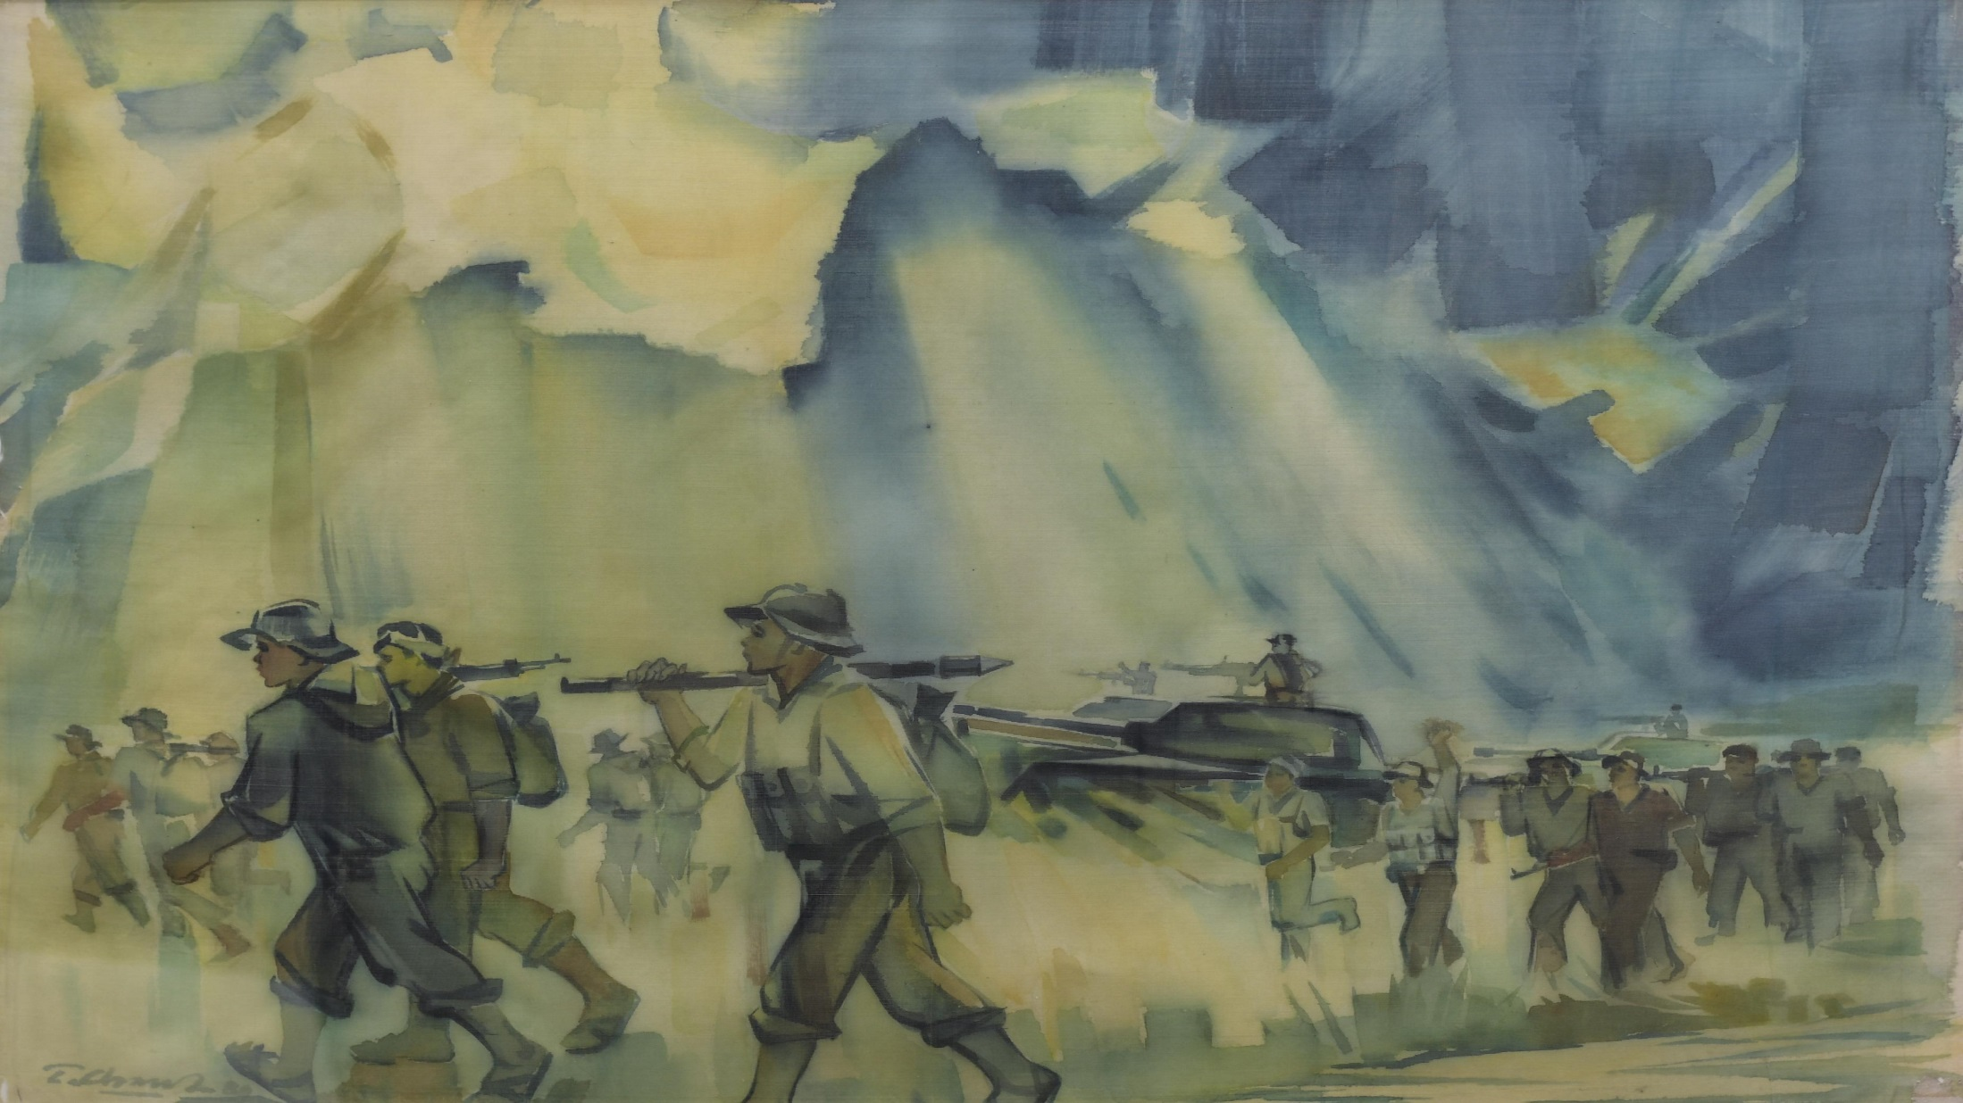
Em hãy đóng vai người con – người lính viết một lá thư gửi người mẹ đang ngày đêm trông ngóng, mong chờ (khoảng 5-7 câu).

Slide 27

3. Tình cảm của con dành cho mẹ và quê hương
Ôi mùi vị quê hương
Con quên làm sao được
Mẹ già và đất nước
Chia đều nỗi nhớ thương.
Cây nhỏ rừng Trường Sơn
Hiểu lòng nên thơm mãi …

Slide 28

* Khổ 3
Tìm những từ ngữ thể hiện cảm xúc trực tiếp của người con? Nhận xét về cảm xúc đó?
Em hiểu “mùi vị quê hương” được nhắc đến trong khổ thơ thứ 3 là gì?
Em có cảm nhận như thế nào về tình cảm của người con dành cho gia đình, quê hương và đất nước?

Slide 29
- “Ôi”
Thán từ thể hiện sự xúc động trào dâng.
- “quên làm sao được”.
→ Tình cảm trân trọng của người con.
“Mùi vị quê hương” → hương vị lá cơm nếp gắn liền với hình ảnh của mẹ, của kỉ niệm, của quê hương → trở thành biểu tượng của quê hương.
Mẹ già và đất nước/ Chia đều nỗi nhớ thương → hình ảnh sóng đôi → thái độ trân trọng dành cho cả hai người mẹ: người mẹ nơi quê nhà và bà mẹ Tổ quốc.

Slide 30
➔ Thể hiện tình yêu gia đình, yêu quê hương tha thiết hòa quyện với tình yêu đất nước.
➔ Hình ảnh quê hương, đất nước hiện lên chân thật, gần gũi, gắn với hình bóng lam lũ, tảo tần của người mẹ.
➔ Vẻ đẹp tâm hồn của người con.

Slide 31
* Khổ 4
 | - Số dòng trong khổ thơ cuối có gì khác biệt so với các khổ thơ trên? |  | ➔ Nhận xét chung:
 | - Biện pháp tu từ nào được sử dụng trong khổ thơ? Cho biết tác dụng của biện pháp tu từ đó.
 | - Dấu ba chấm cuối bài thơ có tác dụng gì?
- 2 dòng
- Biện pháp nhân hóa: Cỏ cây cũng thấu hiểu nỗi nhớ của người lính.
Tình cảm cao đẹp của người con dành cho người mẹ và quê hương.
Cây nhỏ rừng Trường Sơn
Hiểu lòng nên thơm mãi …
- Tình cảm của nhà thơ dường như chưa bộc lộ hết, chưa cất lên hết thành lời, để lại dư âm sâu lắng trong lòng người đọc.

Slide 32
Người mẹ
- Bốn khổ thơ cũng mang lại cho người đọc bức chân dung tâm hồn của người lính: tinh tế, nhạy cảm, yêu gia đình, yêu quê hương đất nước mình tha thiết.
Quê hương
Đất nước

Slide 33
Cảm xúc của bài thơ phát triển như thế nào qua bốn khổ?

Slide 34

Hoàn cảnh khơi nguồn cảm xúc
Nỗi niềm nhớ thương mẹ
Suy ngẫm về tình yêu quê hương
Sự đồng cảm của thiên nhiên và con người

Slide 35
III. Tổng kết
1. Nghệ thuật
  - Thể thơ năm chữ (tiếng) ngắn gọn, vần chân, nhịp linh hoạt.
  - Từ ngữ, hình ảnh dung dị.
  - Biện pháp tu từ: nhân hóa, liệt kê…

Slide 36
2. Ý nghĩa
- Tình cảm gia đình hòa quyện không thể tách rời với tình yêu quê hương.
- Vẻ đẹp tâm hồn người lính thời chống Mĩ.

Slide 37
Các yếu tố cần chú ý khi đọc bài thơ năm chữ
Theo em, các yếu tố cần chú ý khi đọc bài thơ năm chữ (tiếng)?
- Thể thơ
+ Mỗi dòng gồm năm chữ (tiếng). Số lượng dòng không hạn chế. Có thể chia khổ hoặc không.
+ Vần chân: nhiều kiểu gieo vần (vần liền, vần cách, vần hỗn hợp…).
+ Nhịp: thường ngắt 2/3 hoặc 3/2 đồng thời ngắt linh hoạt phù hợp với cảm xúc.
- Bố cục
- Nhan đề bài thơ
- Trạng thái cảm xúc
- Từ ngữ, hình ảnh, biện pháp tu từ…

Slide 38
(1) Em hãy đóng vai người con – người lính viết một lá thư gửi người mẹ đang ngày đêm trông ngóng, mong chờ (khoảng 5-7 câu).
(2) Viết đoạn văn nêu cảm nghĩ về tình cảm của người con đối với người mẹ trong bài thơ “Gặp lá cơm nếp”.

Slide 39

Viết về mẹ, có biết bao bài thơ thật ấm áp, xúc động, nhưng đến khi đọc “Gặp lá cơm nếp” của nhà thơ Thanh Thảo, lòng ta càng nhớ mẹ nhiều, càng thấm thía tình mẫu tử thiêng liêng đặt trong hoàn cảnh chiến tranh chia cắt. Người con trong bài thơ đang ở một hoàn cảnh thật đặc biệt: anh đang trên đường hành quân ra mặt trận thì gặp một loài cây thân thuộc – lá cơm nếp. Hương thơm và hình ảnh loài cây nhắc anh nhớ về món ăn mẹ nấu, nhớ hương vị dẻo thơm của quê hương, anh nhớ hình ảnh người mẹ tần tảo sớm hôm nấu cho anh nồi cơm nếp thơm lừng. Mẹ ở đâu chiều nay / Nhặt lá về đun nếp / Phải mẹ thổi cơm nếp – Nỗi nhớ mẹ dồn nén bao lâu bỗng òa ra. Đứa con xa nhà càng nhớ những ấm áp của mẹ, nhớ bóng mẹ già vất vả ngược xuôi lo miếng ăn giấc ngủ cho con. Từ tình yêu mẹ, lan tỏa ra là tình yêu quê hương đất nước: “Mẹ già và đất nước / Chia đều nỗi nhớ thương“. Thương nhớ mẹ, người con cầm súng ra đi bảo vệ đất nước, bảo vệ quê hương, cũng là bảo vệ cuộc sống bình yên cho gia đình, cho người mẹ của mình. Tình yêu thương ấy thật đáng quý, thật đáng tự hào! Đấy là tình yêu của người lính!

Slide 40





VÒNG QUAY
MAY MẮN
30
20
1
2
3
40
10
50
80
4
5
6
60
70
QUAY

Slide 41






Vần trong khổ thơ sau là vần gì?
Ôi mùi vị quê hương
Con quên làm sao được
Mẹ già và đất nước
Chia đều nỗi nhớ thương.
A. vần chân, vần liền, vần cách
B. vần chân, vần liền
C. vần chân, vần lưng
D. vần lưng, vần liền
QUAY VỀ

Slide 42



Cảm xúc của nhân vật người con được bộc lộ theo
trình tự nào?
A. Nhớ về mẹ → nhớ về món ăn → gặp lá cơm nếp → suy tư về quê hương, đất nước.
B. Gặp lá cơm nếp → nhớ về món ăn → nhớ về mẹ → suy tư về quê hương, đất nước.
C. Nhớ về món ăn → gặp lá cơm nếp → suy tư về quê hương,
đất nước → nhớ về mẹ.
D. Suy tư về quê hương → gặp lá cơm nếp → nhớ về món ăn → nhớ về mẹ.
QUAY VỀ

Slide 43
Cảm xúc trong bài thơ Gặp lá cơm nếp là gì?
A. Tình yêu gia đình hòa quyện với tình yêu quê hương, đất nước
B. Tình yêu thiên nhiên tha thiết
C. Tình cảm hàng xóm, láng giềng
D. Tình đồng chí đồng đội
QUAY VỀ

Slide 44
Biện pháp tu từ được sử dụng trong hai dòng thơ:
Cây nhỏ rừng Trường Sơn
Hiểu lòng nên thơm mãi
A. So sánh
B. Nhân hóa
C. Hoán dụ
D. Ẩn dụ
QUAY VỀ

Slide 45
Hình ảnh trong bài thơ Gặp lá cơm nếp có đặc điểm:
A. Tráng lệ, hào hùng
B. Dung dị, mộc mạc
C. Thơ mộng, lãng mạn
D. Nhỏ bé, xinh xắn
QUAY VỀ

Slide 46
Người mẹ trong bài thơ hiện lên là người như thế nào?
A. Người mẹ nghèo tần tảo, lam lũ
B. Người mẹ giàu tình yêu thương.
C. Một người mẹ giản dị, dịu hiền
D. Tất cả các đáp án trên
QUAY VỀ

